Slide 1

Možnosti využití uhlí jako potenciální suroviny pro chemický průmysl
datum:
25/11/2021
jméno:
J. Lederer, P. Svoboda
oddělení:
ORLEN UniCRE, VUHU

Slide 2
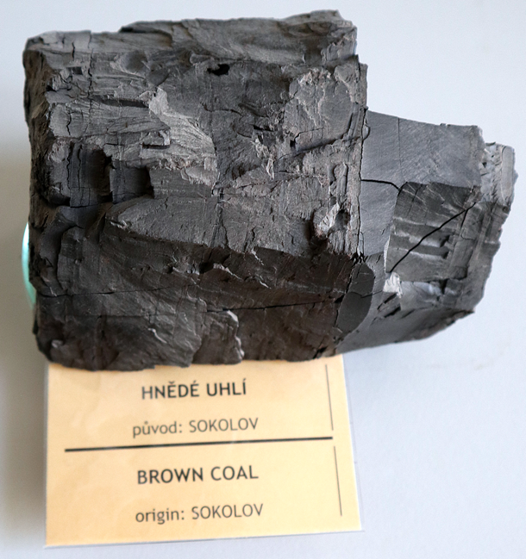
OBSAH
    PROČ UHLÍK A UHLÍ ?
    „TROCHA“ HISTORIE
    SOUČASNÉ ZÁSOBY UHLÍ V REGIONU
    PRINCIPY TRANSFORMACE UHLÍ NA CHEMIKÁLIE
    MOŽNÝ POTENCIÁL DO BUDOUCNA

Slide 3
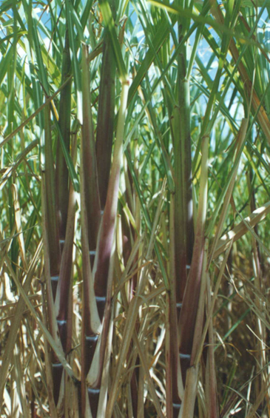
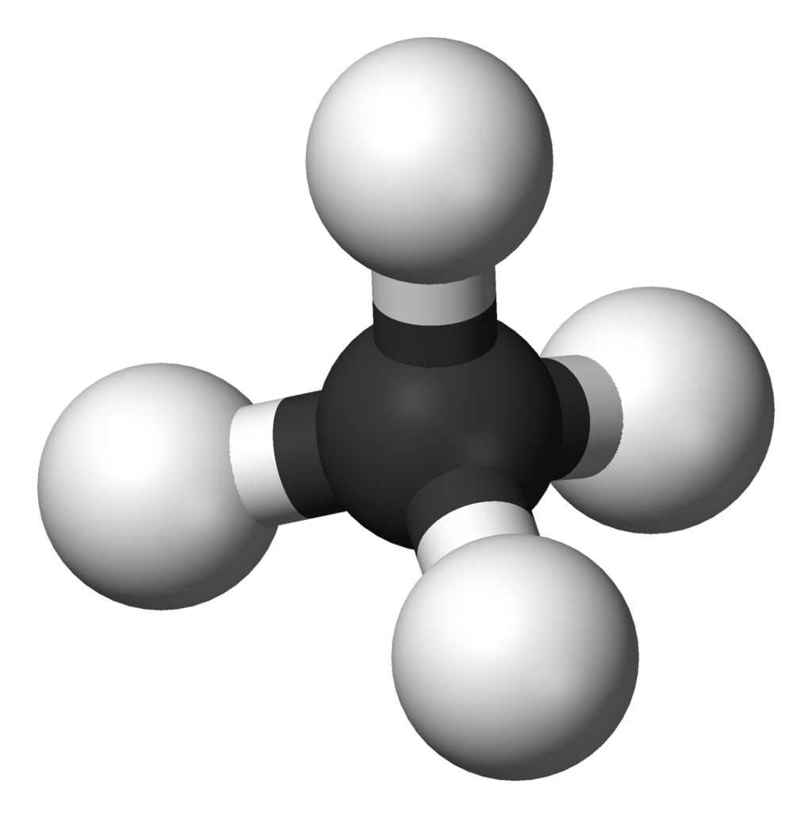
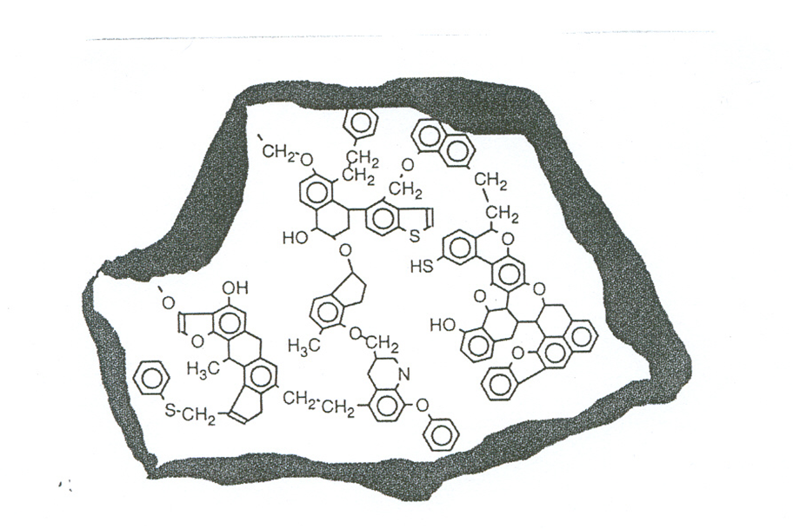
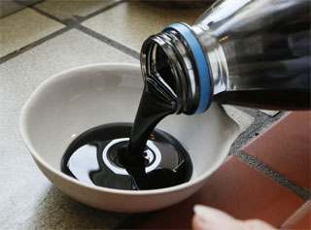
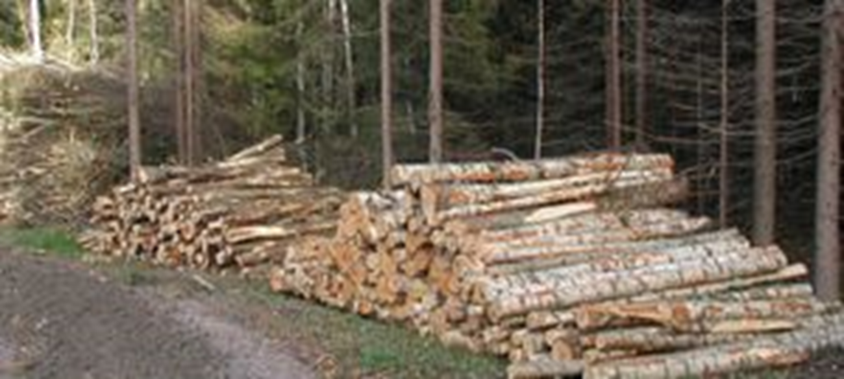
Uhlík jako základ života na zemi – uhlíkové suroviny
UHLÍ
ZEMNÍ PLYN - METHAN
ROPA
BIOMASA

Slide 4
Uhlí z pohledu chemie – srovnání fosilních paliv
Látka | Uhlík | Vodík | Kyslík | Ostatní
Černé uhlí | 90 | 4 | 5 | 1
Hnědé uhlí | 75 | 6 | 16 | 3
Dřevo | 50 | 7 | 42 | 0
Ropa | 85 | 13 | 1 | 1
Zemní plyn | 75 | 25 | 0 | 0
Řepkový olej | 77 | 12 | 11 | 0
Polysacharidy | 44 | 6 | 50 | 0

Slide 5
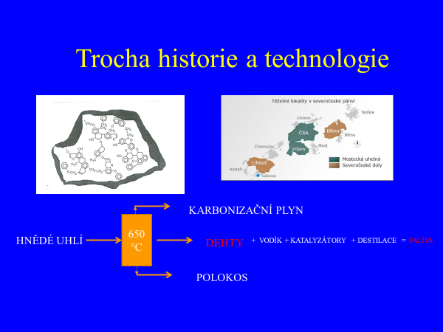
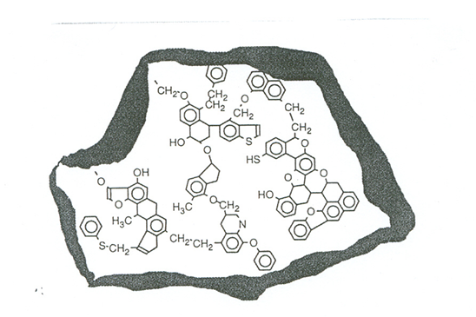
„Trocha“ historie chemického zpracování uhlí
Základní práce věnované hydrogenaci uhlí provedl v r. 1913 Friedrich Bergius, který hydrogenoval uhlí v autoklávech při teplotě 400 – 500 °C a tlaku 10 – 70 MPa vodíku za vzniku kapalných olejových podílů. První průmyslová jednotka podle tohoto postupu byla uvedena do provozu v r. 1919.

Slide 6
Hydrogenační závody postavené na území tehdejšího Německa do r. 1945
Závod | Surovina | Tlak v komorách (MPa) |  | Kapacita (tis. t·r⁻¹)
 |  | Těžké fáze | Plynné fáze
Leuna | hnědé uhlí, hnědouhelný dehet | 20 | 20 | 600
Bőhlen | hnědouhelný dehet | 30 | 30 | 240
Magdeburg | hnědouhelný dehet | 30 | 30 | 230
Zeitz | hnědouhelný dehet | 30 | 30 | 300
Wesseling | hnědé uhlí | 70 | 30 | 200
Litvínov | hnědouhelný dehet | 30 | 30 | 400
Scholven | černé uhlí | 30 | 30 | 200
Gelsenberg | černé uhlí | 70 | 30 | 350
Blechhammer | černé uhlí | 70 | 30 | 500
Welheim | vysokoteplotní dehet | 70 | 70 | 180
Lűtzkendorf | ropné zbytky + dehet | 70 | 70 | 50
Pőlitz | černé uhlí, dehet, ropné zbytky | 70 | 30 | 600
Celkem |  |  |  | 3 850
Nejvíce uhlí se zpracovávalo v
šedesátých letech.
Celkem se v období 1945 – 1972
zpracovalo okolo 100 mil. t uhlí.
V minulosti existovaly v ČR celkem
3 tlakové plynárny vyrábějící svítiplyn,
v Litvínově, Ústí n. Labem a Vřesové.

Slide 7
„TROCHA“ HISTORIE CHEMICKÉHO ZPRACOVÁNÍ UHLÍ
Říjen 1938 – po obsazení pohraničí byla zahájena příprava výstavby.
Léto 1941 – spuštěny první karbonizační pece.
Leden 1942 – plánované dokončení 1. etapy, nebylo splněno!
Listopad 1942 – uvedena do provozu první komora těžké fáze.
Prosinec 1942 – expedován první benzín.
16. leden 1945 – největší nálet, který výrobu zcela ochromil. Zařízení bylo z cca 70 % zničeno nebo vážně poškozeno.
1946 – zahájeno paralelní zpracování ropných destilátů a v dalších letech i surové ropy.
1953 – vyrobeno nejvíce paliv, a to 328 tis. t a při tom bylo zpracováno 416 tis. t dehtů (včetně dovezených). Na karbonizaci bylo zpracováno 3,2 mil. t uhlí.
1963 –dodáno celkem 6,8 mil. t uhlí, z toho v rámci karbonizace zpracováno 4,1 mil. t, a bylo vyrobeno 279 tis. t dehtů.
1972 – chemické zpracování uhlí v Litvínově ukončeno.

Slide 8
Zplyňování uhlí ve Vřesové
Technologická jednotka IGCC o celkovém výkonu 400 MW se zplyňovacími reaktory se sesuvným ložem byla provozována ve Vřesové
26 reaktorů Lurgi – sesuvné lože
zplyňovací médium – kyslík, vodní pára
tlaková varianta – 2,7 MPa, 1000°C

Slide 9
Těžitelné zásoby uhlí v ČR a jeho disponibilita pro neenergetické využití
Rok | 2015 | 2016 | 2017 | 2018 | 2019
Počet ložisek celkem | 52 | 51 | 52 | 52 | 52
z toho těžených | 9 | 10 | 10 | 10 | 10
Zásoby celkem (mil. t) | 8 775 | 8 729 | 8 673 | 8 633 | 8 595
bilanční prozkoumané | 2 239 | 2 203 | 2 210 | 2 174 | 2 139
bilanční vyhledané | 2 062 | 2 060 | 2 060 | 2 060 | 2 060
nebilanční | 4 473 | 4 465 | 4 403 | 4 399 | 4 397
vytěžitelné | 749 | 714 | 682 | 647 | 613
Těžba (mil. t·r⁻¹) | 38,4 | 38,6 | 39,3 | 39,2 | 37,5

Slide 10
K čemu vlastně potřebujeme uhlíkové suroviny ?
HDPE, PP, PS, PET, PVC, PUR, SBR, ABS

Slide 11
Základní technologické varianty zpracování uhlí na chemické produkty
Pyrolýza / karbonizace / tepelný rozklad:
  Standardní pyrolýza.
  Hydrogenační pyrolýza, za přítomnosti vodíku.
  Katalytická pyrolýza za přítomnosti rozpouštědla jako donoru vodíku.
Přímé zkapalňování:
Hydrogenační zkapalňování v suspenzi za přítomnosti vodíku.
Nepřímé zkapalňování s využitím syntézního plynu jako suroviny:
Fischer-Tropschova syntéza (FTS).
Syntéza methanolu
Syntéza amoniaku z vodíku ze syntézního plynu a vzdušného dusíku.

Slide 12
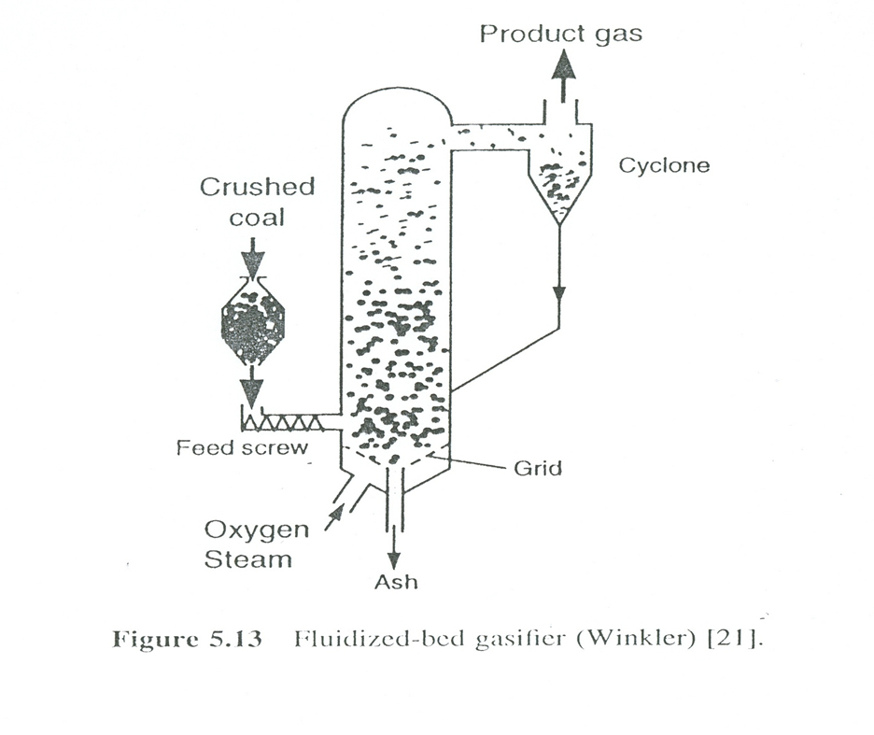
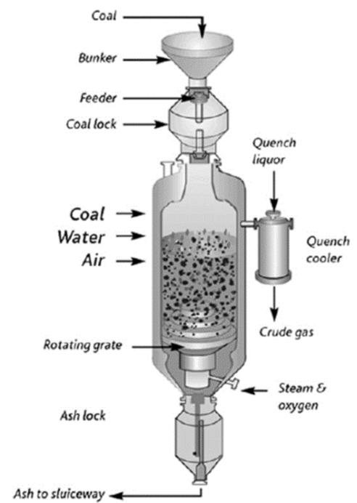
Zplyňování uhlí na syntézní plyn – „trocha“ chemie
Složka | mol. %
Methan | 6,10
Oxid uhelnatý | 56,00
Oxid uhličitý | 4,42
Vodík | 30,76
Voda | 0,24
Celk. obsah uhlovodíků | 6,76

Slide 13
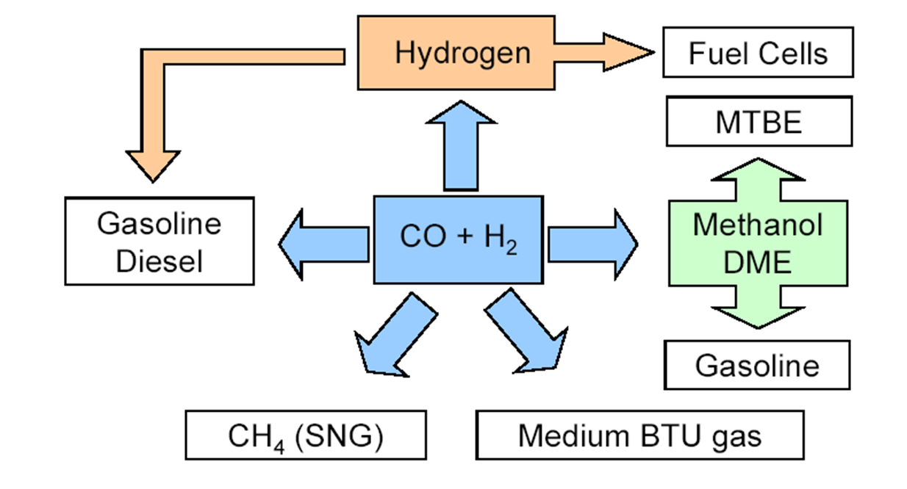
Chemie syntézního plynu

Slide 14
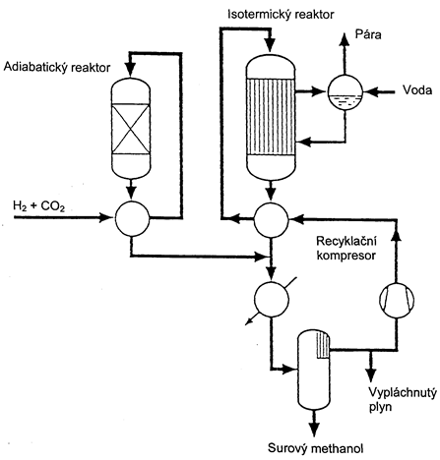
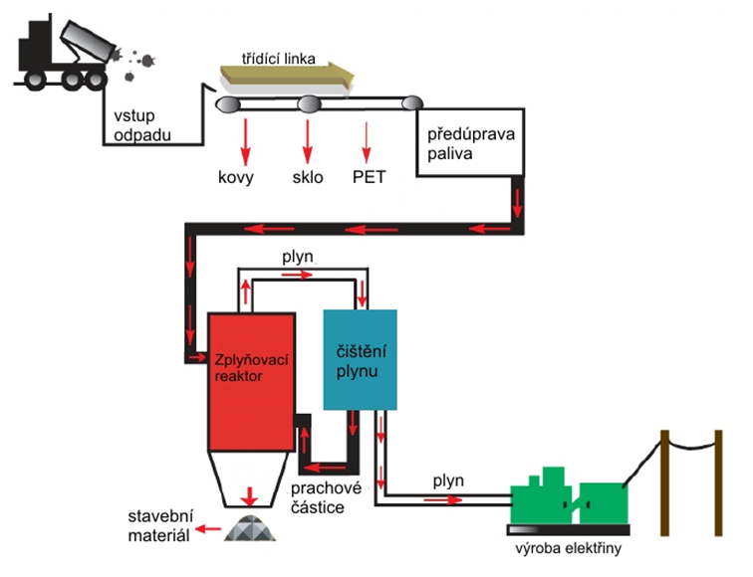
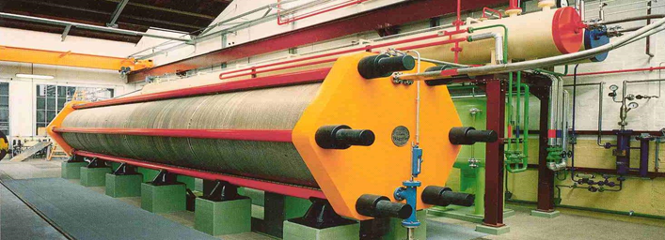
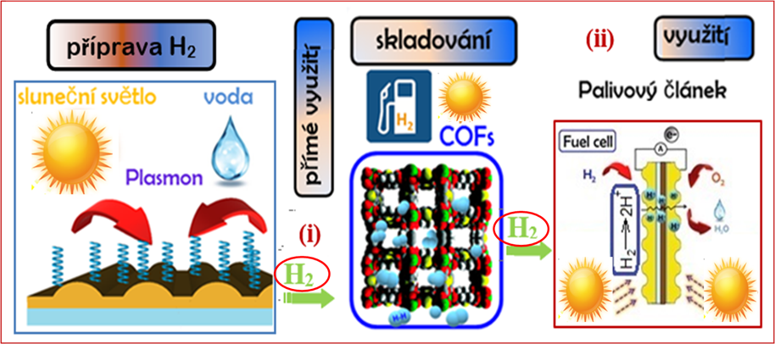
Syntéza methanolu
+ VODÍK Z BIOMASY NEBO VODÍK Z ELEKTROLÝZY NEBO FOTOLÝZY VODY

Slide 15
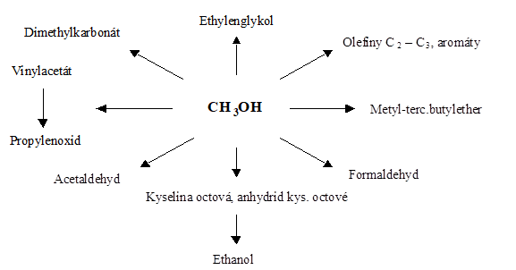
Využití methanolu jako udržitelné petrochemické suroviny
Methanol = „ropa budoucnosti“
Methanol = přenašeč vodíku CH₃OH + H₂O 3H₂ + CO₂

Slide 16
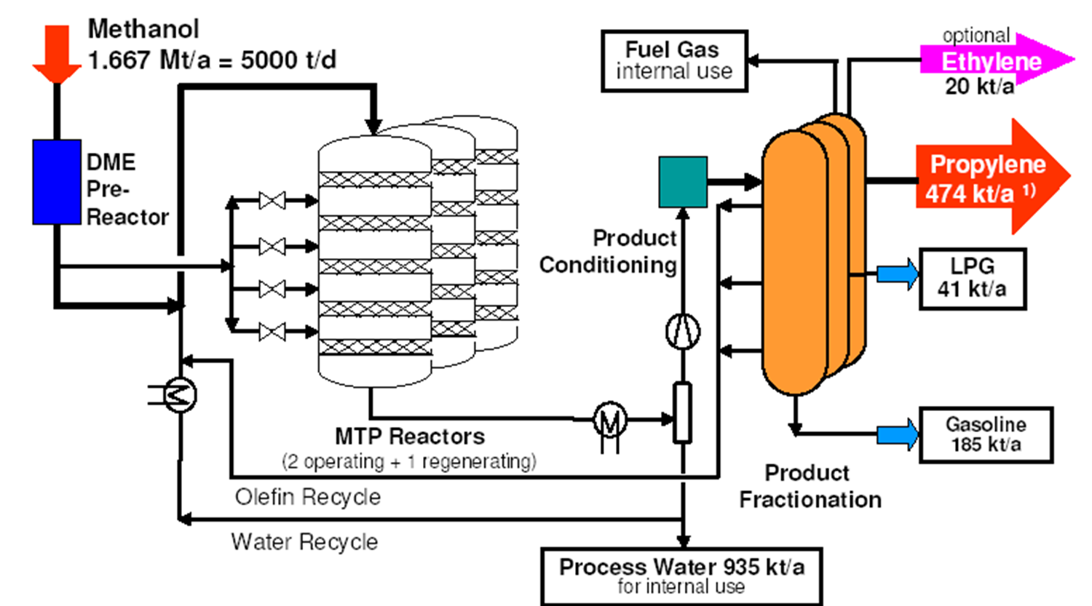
Methanol na alkeny

Slide 17
Uhlí není jen uhlík - využití popílku jako suroviny pro získávání vzácných kovů
Obsah vybraných kovů vzácných zemin v popílku ze spalování uhlí

Slide 18
Uhelné technologie - představa o investiční náročnosti
Jednotka | Výroba | Investice US$
Latrobe Valley, Victoria, Austrálie | Hydrogen Energy Supply Chain – výroba vodíku 10 mil. t·r⁻¹ | 390 mil.
Grant Plains Synfuel Plant, Beulah, Severní Dakota | Výroba syntetického zemního plynu | 2,1 mld.
Hainan Dongfang Henghe Energy Development Co., Čína | zpracování uhelného odpadu s produkcí 2 mld Nm³·r⁻¹ SNG | 1,6 mld.
Shenhua Ningxia Coal Industry Group, Čína | výroba 1,8 mil. t·r⁻¹ methanolu a z něho 470 tis. t·r⁻¹ propylenu | 2,7 mld.
Projekt SYNCHEM, ČR, 1992 | Výroba syntézního plynu, zpracování 2,1 mil t. lokálního uhlí + 630 000 t těžkých ropných zbytků | 1,4 mld.

Slide 19
Tedy sumarizujme
Česká republika je jednou z nemnoha evropských zemí, které disponují dostatečnými vlastními zásobami kvalitního hnědého uhlí.
Zplyňování uhlí prošlo značným vývojem. Do budoucna lze o tomto procesu uvažovat jako o způsobu výroby syntézního plynu pro chemické výroby s těmito předpoklady:
    Potřebná energie pro zplyňování nebude kryta spalováním části uhelné hmoty
    Minoritně vznikající oxid uhličitý bude využit (methan, methanol, syntetická ropa)
3. Za předpokladu důsledné eliminace emisí oxidu uhličitého, pocházejícího z energetického využití uhlí, lze o využití uhlí jako o uhlíkové surovině pro chemikálie a plasty s dlouhodobou využitelností a recyklovatelností nadále uvažovat.

Slide 20

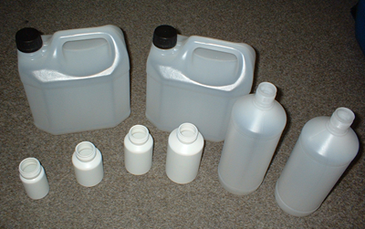

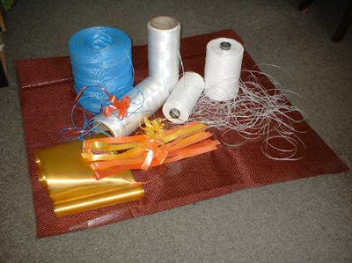
Patří uhlí do obrazu budoucnosti ?

